Slide 1


Midtøsten-studier med arabisk
Utenlandsopphold høsten 2021
ARA2012

Slide 2
ARA2012 høsten 2021
To alternativer:
1) Reise på utveksling til Egypt eller Jordan
2) Online undervisning fra Egypt eller Jordan + «office hours» med Zehad (digitalt eller fysisk mht smittevern)
- Obligatorisk oppmøte, lekser og innleveringer

Slide 3
Det gis ingen fritak. De som ikke ønsker å reise ut må følge undervisningen online.
Om man får reise ut er avhengig om grensene er åpne.
IKOS ønsker at studentene skal få reist ut ☺
Dersom utvekslingen blir avlyst/ grensene stengt → alternativ 2

Slide 4
UNIFOR stipend til utveksling https://www.uio.no/studier/utveksling/praktisk/finansiering/unifor.html
UiO prioriterer IKOS sine obligatoriske utenlandsopphold
Nytt informasjonsmøte for studentene som skal ut i slutten av mai

Slide 5

Alternativ 1: Amman, Jordan
HVOR: Qasid Institute i Amman, Jordan
NÅR: Orienteringsmøte 2. september og undervisningsstart 5. september. Varer til desember.
LENGDE: 20 undervisningstimer per uke i 12 uker
PRIS: Kursavgiften/tuition fee er på 2800 USD (både for fysisk undervisning eller online undervisning)

Slide 6
Litt om Qasid i Amman
Qasid er en språkskole: https://www.qasid.com/
Har hatt tilbud for UiO-studenter i flere år
Det blir undervist i syrisk dialekt og standard arabisk
Qasid tilbyr studentene hjelp med innkvartering: https://www.qasid.com/student-life/housing-overview/ (prisene kan endres pga. Covid-19)
Deltakelse på turer i regi av Qasid: https://www.qasid.com/student-life/tours-and-excursions-2/ Pricing listed is subject to change and we cannot guarantee that any given trip will be offered in a particular term as it depends on (1) the season and (2) student interest.
Andre utgifter: (1) COVID tests (2) possible quarantine in separate housing (3) any related medical care. The current cost of a PCR test in Jordan is 28 JOD (around 40 USD). Other costs (i.e. points 2 & 3) will vary based on individual student needs.
https://vimeo.com/237269931/0af91481ef
Kontaktperson: Omar Matadar omar@qasid.com

Slide 7
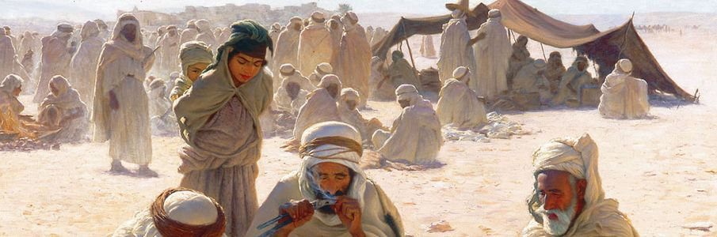
Alternativ 2: Alexandria, Egypt
HVOR: TAFL Center (Teaching Arabic as a Foreign Language)
NÅR: 9. september (placement test), orienteringsmøte 11. september og undervisningsstart 13. september. NB! Studentene må komme 14 dager FØR placement test (26. august). 20-23. desember eksamen og avslutning.
LENGDE: 20 undervisningstimer per uke i 14 uker
PRIS: Kursavgiften/tuition fee er på 2550$ for fysisk undervisning (contact hours, office hours, placement test, orientation sessions, 2 cultural clubs weekly) and language partners. It does not include the core textbook. Online undervisning er på 2060$

Slide 8
Litt om TAFL i Alexandria
Språkskole https://www.facebook.com/taflcenter.edu.eg/
Undervisning i egyptisk dialekt og standardarabisk
Tilbyr innkvartering
Concerning the quarantine policy, students need to arrive 10 days previous to the placement test and we request a PCR in Alexandria 5 days after their arrival. We will arrange the PCR test for them and after they get negative results, we will start helping them finding flats.
I would also suggest that they stay in a hotel/motel of their own for the first week (take all necessary precautions) till they get the results and till we get them the flats.
Andre utgifter:
  The visa service (around 170 $ that could be increased by the visa service anytime. It is usually a limited additional fees). Once we have the info, we will communicate it to the students directly.
  Pick up car to the airport.
  Accomodation, excursions, field trips and medical insurance (make sure to have an insurance that will cover the PCR test)
Kontaktperson: Lana Habib lhabibtafl293@gmail.com

Slide 9
Forberedelser - I
  Alle studenter må svare på nettskjema om ARA2012: velge alternativ 1 (Egypt eller Jordan) eller alternativ 2 (online undervisning), innen 29. april.
  Studiekonsulent Lene Ørbech Jensen sender en ny e-post til studentene ut fra hvilket alternativ de går for med mer detaljert informasjon, søknad, prosedyrene osv.
  Det blir et nytt informasjonsmøte for dem som skal på utveksling etter sensuren på ARA2011, dvs. i slutten av mai.
    Etter at sensuren i ARA2011 er klar, vil de som skal på utveksling motta nytt nettskjema for utenlandsoppholdet via e-post.
  Alle må semesterregistrere seg, melde seg til emnet ARA2012 og betale semesteravgift. Dette blir mulig i Studentweb fra 1. juni 2021.
  NB! Du må ha bestått eksamen i ARA2011 før semesterstart.

Slide 10
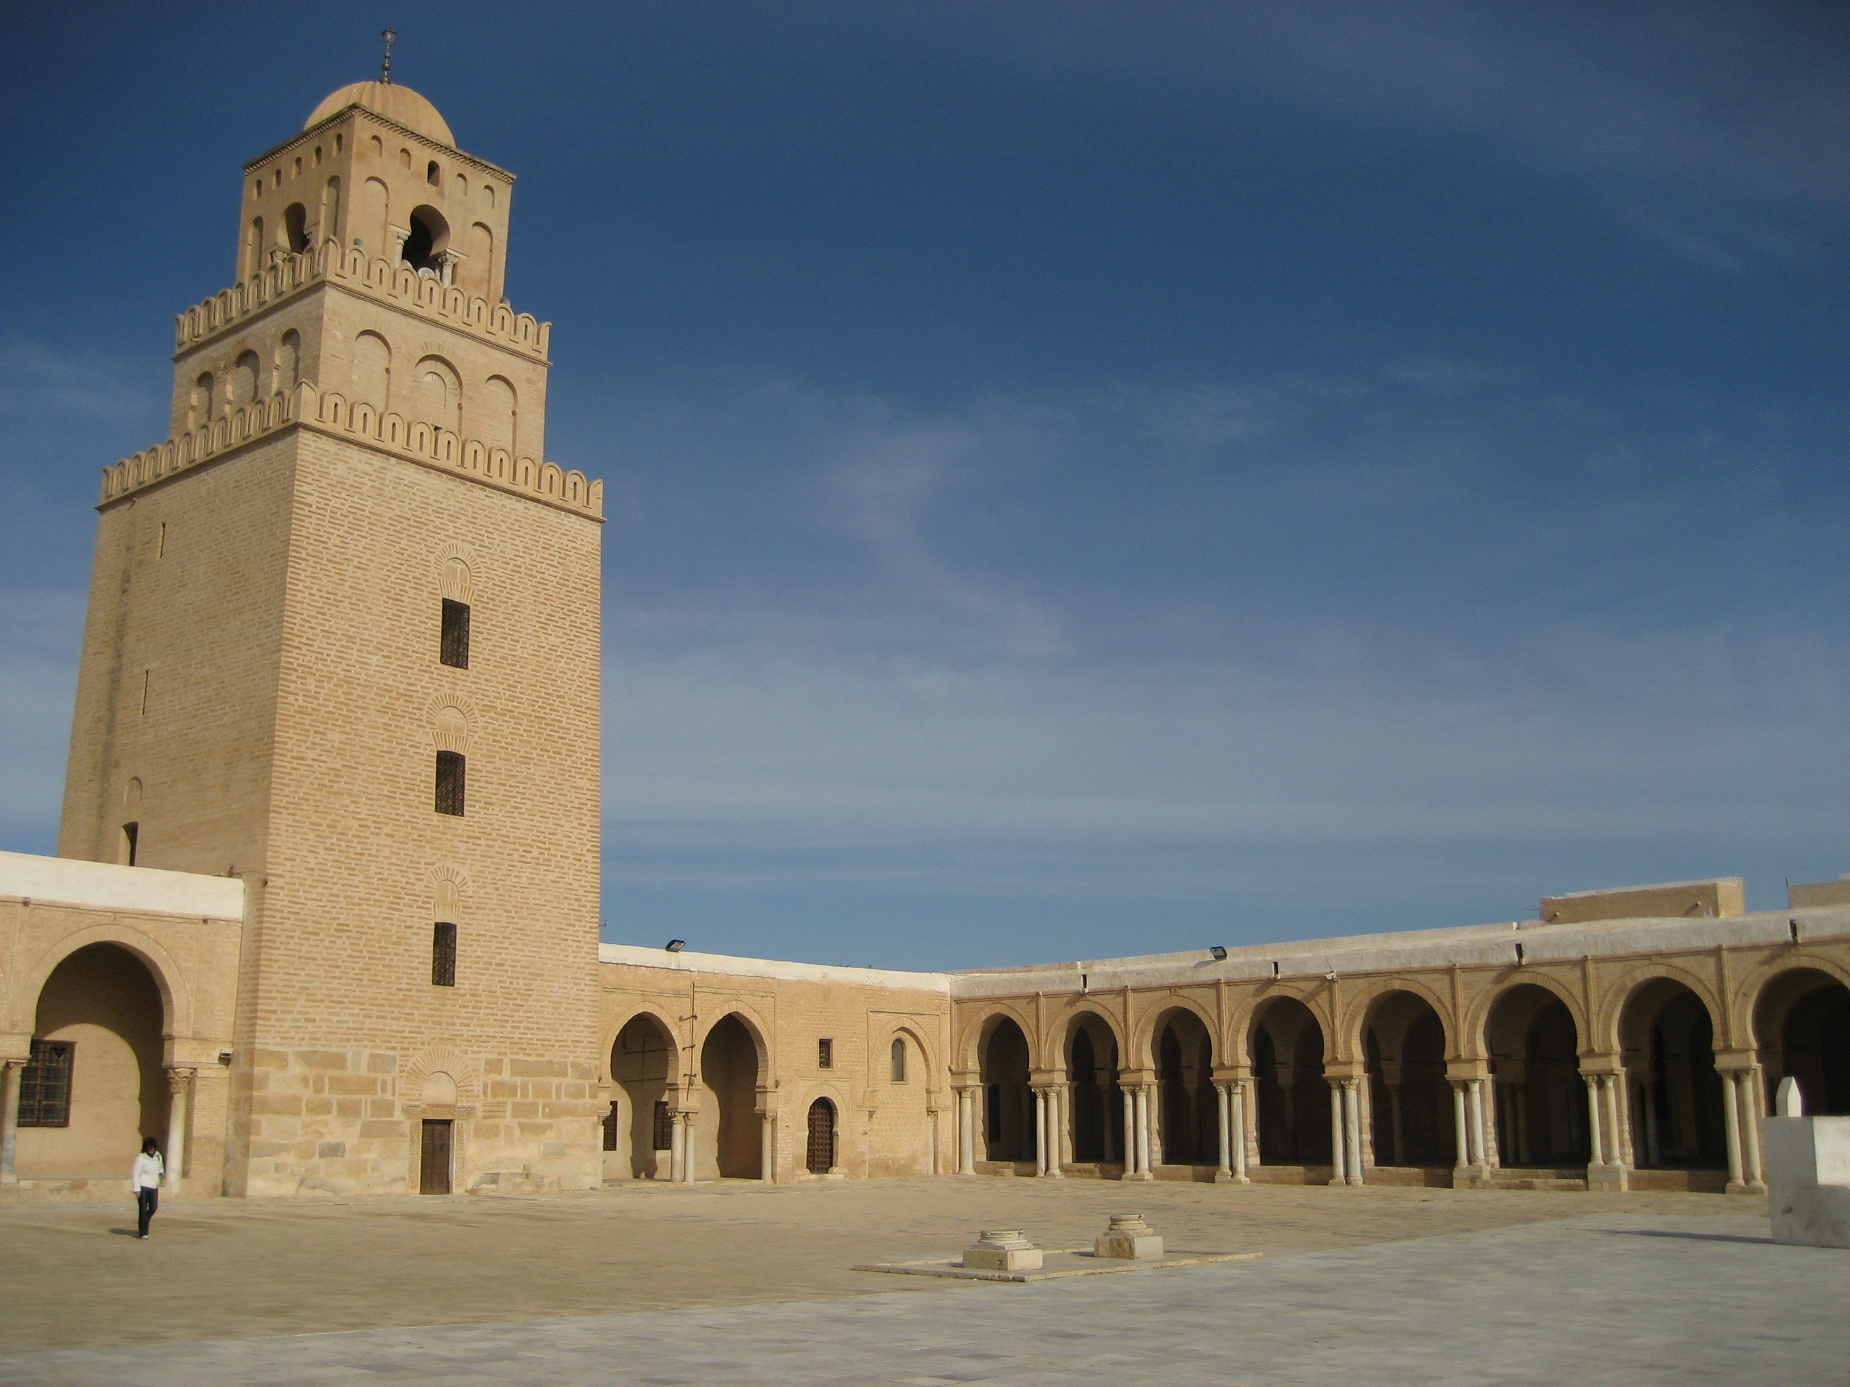
Forberedelser - II
Tre forskjellige typer støtte til utveksling til et utenlandsk universitet: Basislån, reisestøtte og støtte til skolepenger.
Lånekassen henter opplysninger om utvekslingsoppholdet elektronisk. Studiekonsulent legger inn dette i juni etter frist nettskjema. Vent med å søke til du får e-post av studiekonsulenten om at alt er klart.
Du må dokumentere hvor mye skolepenger du skal betale når du søker.
  Signert bekreftelse (et offisielt brev) fra lærestedet i utlandet som viser navnet ditt og hvor mye du skal betale i skolepenger.
  Dette sendes fra lærested til studiekonsulent, som studiekonsulent så sender ut.
Gir også reisestøtte som tilskudd til to tur-returreiser
Informasjon (utregning av hvor mye du kan få) og søknad: https://lanekassen.no/nb-NO/stipend-og-lan/utland/utveksling-til-et-universitet-eller-en-hoyskole/
Du får informasjon fra lærested i utlandet hvordan skolepengene skal betales.

Slide 11
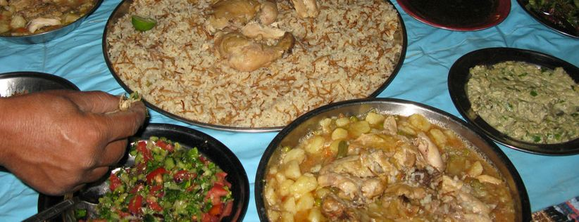
Du er selv ansvarlig for:
  Skolepenger
  Reise t/r (vent med å bestille flybilletter til det er avklart)
  Transport t/r flyplassene
  Kost og losji
  Lokal transport
  Bøker, papir og annen rekvisita
  Reiseforsikring (inkludert sykeforsikring – og Covid-test)
  Visum og eventuelle andre kostnader ved reisedokument
  Diverse: Mobilutgifter, gebyr for kontantuttak i utlandet m.m.

Slide 12

Tilbake i Norge
  For å ta eksamen i ARA2012 januar 2022 må du ha:
  godkjent og bestått all obligatorisk aktivitet i utlandet
  eller
  godkjent og bestått all obligatorisk aktivitet i forbindelse med online undervisning
  NB! Spar på all dokumentasjon. Lånekassen kan be om kvittering for innbetalte skolepenger
  Emnebeskrivelse for ARA2012 kommer

